Slide 1


ATELIER D’ECHANGES
DEB ATAYA
République du Sénégal
-----------------------
Un peuple- Un But- Une Foi
Ministère de l’Energie
et du Développement des Energies Renouvelables
-----------------------
Direction des Hydrocarbures
LE BIOGAZ DOMESTIQUE AU SENEGAL:
ETAT DES LIEUX ET PERSPECTIVES
Par : Matar SYLLA, Coordonnateur du PNB-SN
email: matarwa1@yahoo.fr
Date: le 17 septembre 2014 Lieu: Siège AVSF

Slide 2
PLAN
CONTEXTE
OBJECTIFS DU PNB-SN
PRESENTATION SUCCINCTE DE LA TECHNOLOGIE
ETAT DES LIEUX
  POTENTIALITES DE DEVELOPPEMENT DU BIOGAZ DOMESTIQUE
  REALISATIONS AU COURS DE LA PHASE PILOTE
  EFFETS SUR LES POPULATIONS CIBLES
  CONTRAINTES
PERSPECTIVES
  OBJECTIFS ET STRATEGIES DE LA PHASE DE DISSEMINATION
  EFFETS ATTENDUS
  SOLUTIONS PROPOSEES DE LEVEE DES CONTRAINTES
  ILLUSTRATTIONS

Slide 3
CONTEXTE
87% des sources d’énergie de cuisson des ménages =► Bois de feu et charbon de bois (SIE 2013)
Rareté de ces combustibles =► Acuité du besoin et Recherche d’alternatives de substitution durable en sources d’énergie domestiques

Slide 4
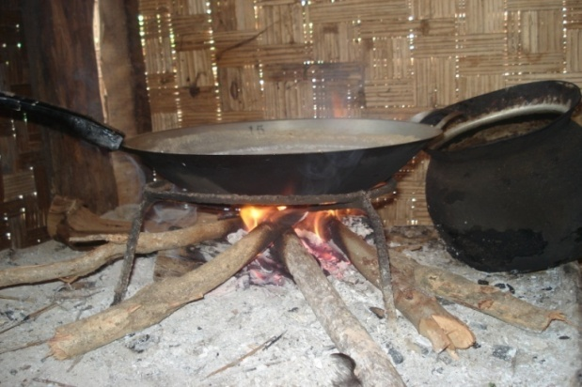
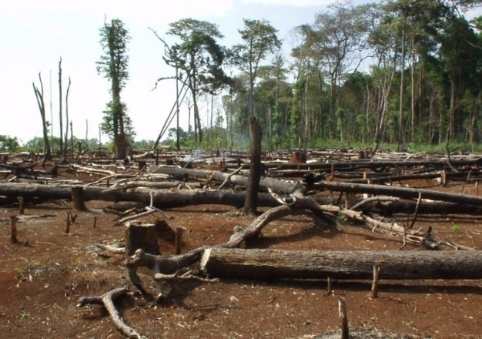
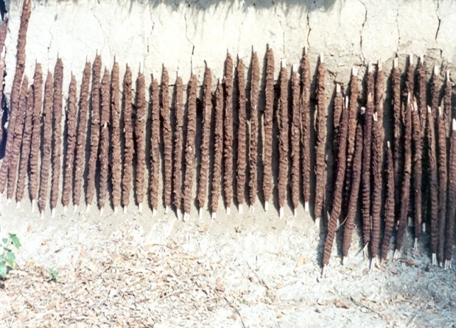
CONTEXTE
Quelques conséquences de l’utilisation de la biomasse
Déforestation
Augmentation des coûts des sources d’énergie.
le temps nécessaire pour la collecte du bois de chauffe augmente de plus en plus (Charge de travail): environs 2heures selon les enquêtes du PNB-SN 2013
L’utilisation du bois de chauffe favorise des maladies à cause de la pollution de l’air à l’intérieur des ménages,
5400.décès/ an imputables à l’utilisation de combustibles solides (bois, charbon de bois, etc.) selon une étude de l’OMS en 2007.

Slide 5
CONTEXTE
VOLONTE POLITIQUE AFFICHEE PAR L’ETAT DU SENEGAL
EXTRAIT LPDSE (2012-2017), Volet Combustibles Domestiques
    Approvisionnement des ménages urbains et ruraux en énergie de cuisson, en veillant à la préservation des ressources forestières
    Diversification et substitution de combustibles comme option de développement , Exemple: le biogaz
    Arrêtés ministériels
      12 100 du 30 décembre 2009, phase pilote 2009-2013
      et 01449 du 27 janvier 2014, phase transitoire 2014
    Financement Global du PNB-SN depuis 2012 par l’Etat, avec le retrait des bailleurs de fonds.
    Revalorisation de la subvention de 35 à 80%

Slide 6
OBJECTIF GLOBAL DU PNB-SN
    Développer et disséminer les biodigesteurs comme solution alternative et moderne d'énergie renouvelable en milieu rural, et assurer la viabilité et la durabilité du marché du biogaz.

Slide 7
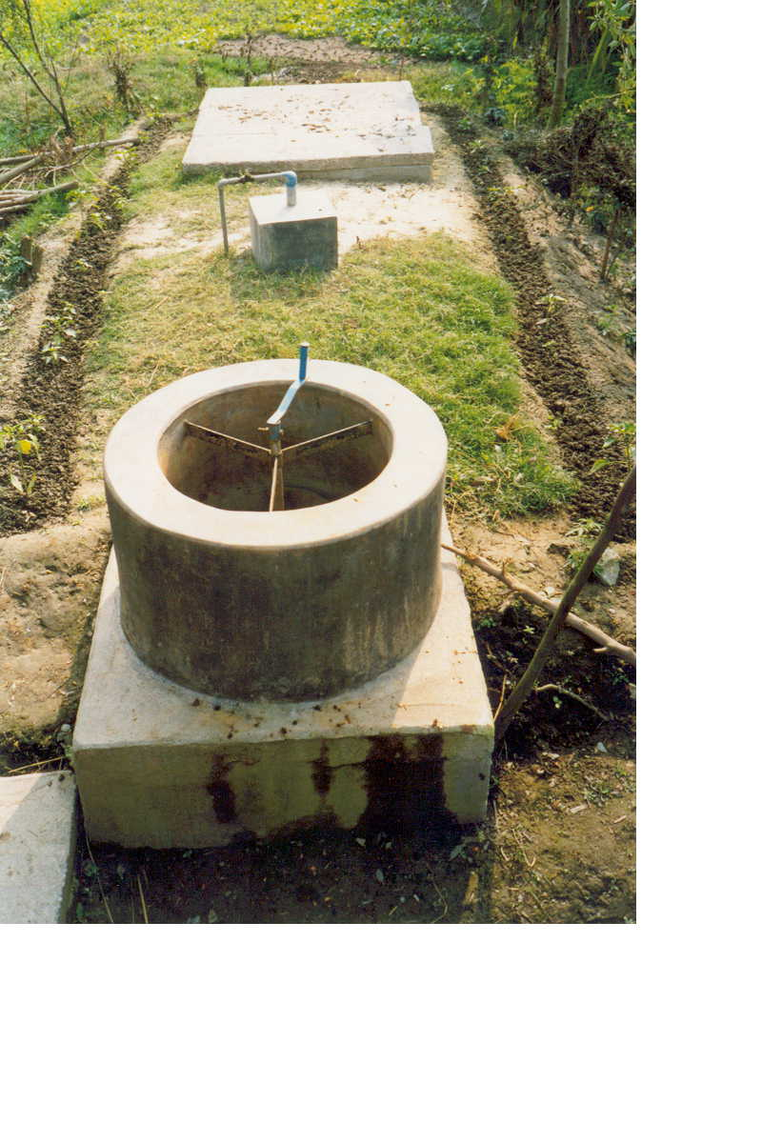
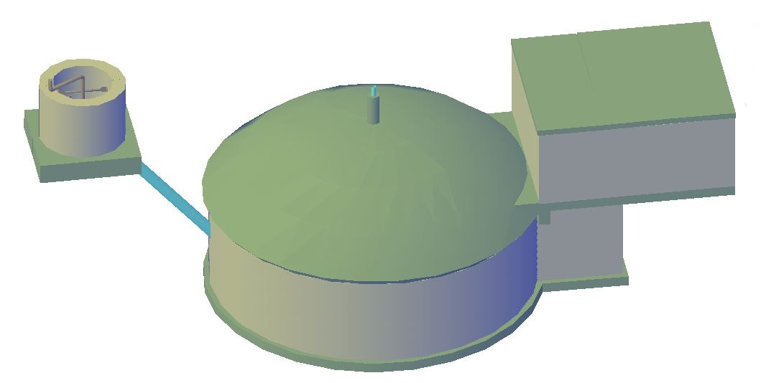
PRESENTATION DE LA TECHNOLOGIE:
MODELE CGC2047 MODIFIE DU SENEGAL
Structures of A Biogas Plant

Slide 8
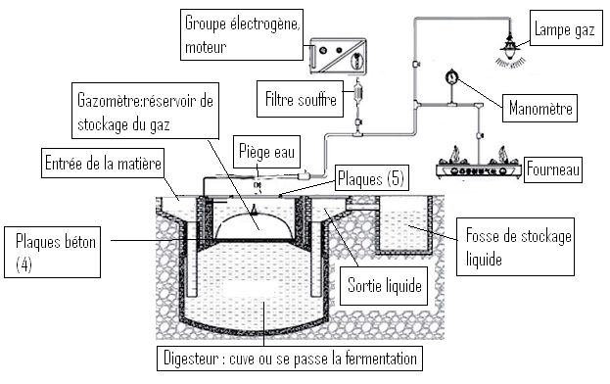
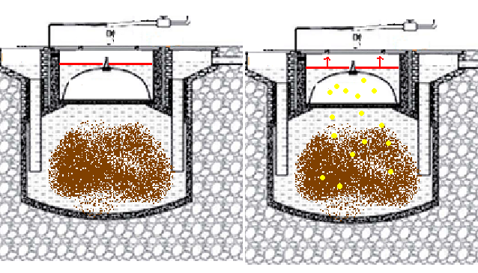
PRESENTATION DE LA TECHNOLOGIE:
MODELE PUXIN

Slide 9
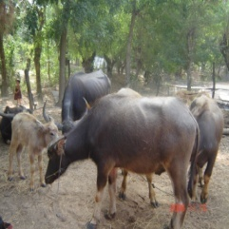
LE BIODIGESTEUR ET LES INTERRELATIONS AVEC L’ELEVAGE ET L’AGRICULTURE

Slide 10
POTENTIALITES DE DEVELOPPEMENT DU BIOGAZ DOMESTIQUE AU SENEGAL
EFFECTIFS MENAGES AGRICOLES
REGION | Y - a- t- il au moins un membre du ménage qui pratique une activité agricole au sens large (SOURCE RPGHAE 2013) |  | Ensemble | % de ménages agricoles
 | Non | Oui
DAKAR | 402 587 | 63 600 | 466 187 | 13,6
ZIGUINCHOR | 29 711 | 42 541 | 72 252 | 58,9
DIOURBEL | 84 148 | 63 919 | 148 067 | 43,2
SAINT-LOUIS | 34 215 | 71 001 | 105 216 | 67,5
TAMBACOUNDA | 19 498 | 47 483 | 66 981 | 70,9
KAOLACK | 32 757 | 58 131 | 90 888 | 64
THIES | 89 486 | 96 602 | 186 088 | 51,9
LOUGA | 20 854 | 72 031 | 92 885 | 77,5
FATICK | 11 847 | 57 568 | 69 415 | 82,9
KOLDA | 16 780 | 51 097 | 67 877 | 75,3
MATAM | 9 098 | 42 686 | 51 784 | 82,4
KAFFRINE | 7 891 | 43 917 | 51 808 | 84,8
KEDOUGOU | 5 688 | 12 664 | 18 352 | 69
SEDHIOU | 6 905 | 32 319 | 39 224 | 82,4
SENEGAL | 771 465 | 755 559 | 1 527 024 | 49,5
(SOURCE RPGHAE 2013) | TAILLE MOYENNE DES MENAGES
REGION | URBAIN | RURAL | MOY
DAKAR | 6 | 8 | 6
ZIGUINCHOR | 7 | 7 | 7
DIOURBEL | 9 | 9 | 9
SAINT LOUIS | 8 | 8 | 8
TAMBACOUNDA | 7 | 11 | 10
KAOLACK | 8 | 11 | 10
THIES | 8 | 10 | 9
LOUGA | 8 | 9 | 9
FATICK | 8 | 10 | 10
KOLDA | 7 | 10 | 9
MATAM | 10 | 10 | 10
KAFFRINE | 9 | 10 | 10
KEDOUGOU | 7 | 8 | 8
SEDHIOU | 10 | 11 | 11

Slide 11
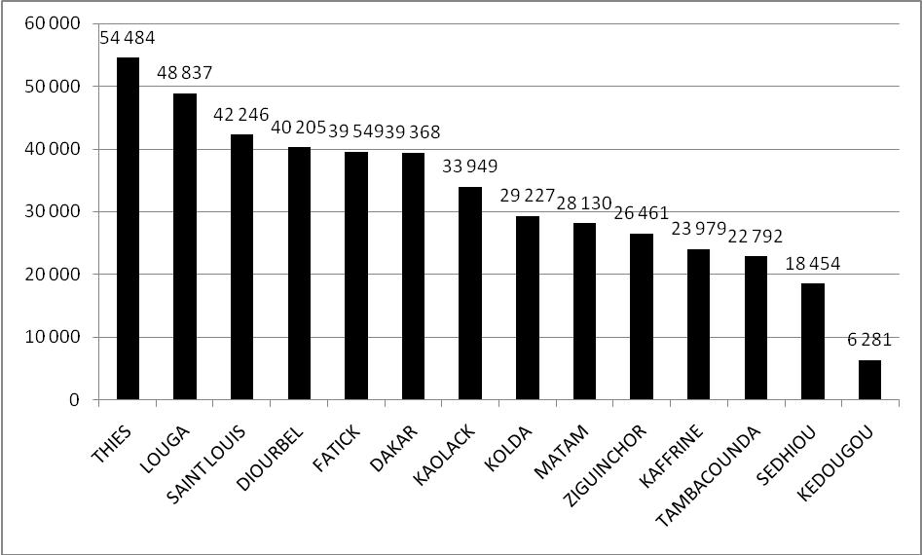
POTENTIALITES DE DEVELOPPEMENT DU BIOGAZ DOMESTIQUE AU SENEGAL
EFFECTIFS MENAGES ELEVEURS
(SOURCE RPGHAE 2013)

Slide 12
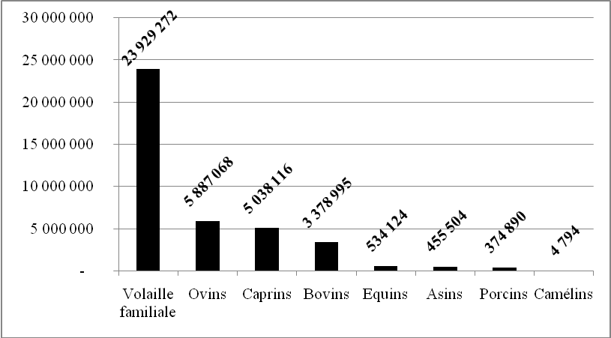
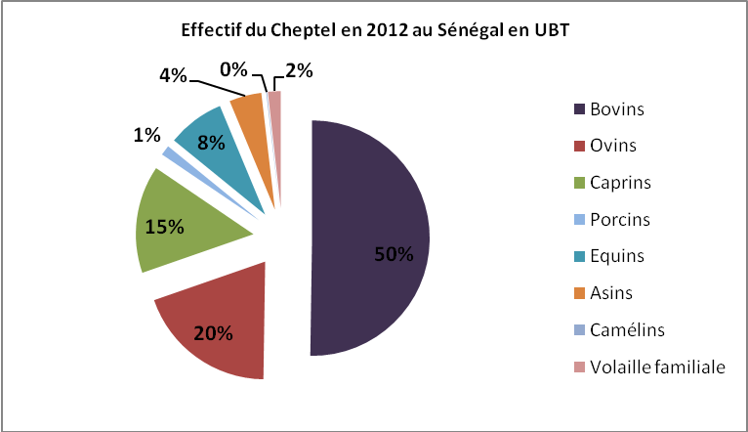
POTENTIALITES DE DEVELOPPEMENT DU BIOGAZ DOMESTIQUE AU SENEGAL
EFFECTIFS DU CHEPTEL
Régions | Ménages éleveurs au sens strict | Bovins | Nombre moy Bovins/ ménage
DAKAR | 39 368 | 22 048 | 1
DIOURBEL | 40 205 | 167 610 | 4
SAINT LOUIS | 42 246 | 310 747 | 7
KEDOUGOU | 6 281 | 52 783 | 8
TAMBACOUNDA | 22 792 | 730 533 | 32
KAOLACK | 33 949 | 126 533 | 4
KAFFRINE | 23 979 | 174 154 | 7
THIES | 54 484 | 189 648 | 3
LOUGA | 48 837 | 414 767 | 8
FATICK | 39 549 | 257 601 | 7
KOLDA | 29 227 | 466 489 | 16
MATAM | 28 130 | 190 526 | 7
ZIGUINCHOR | 26 461 | 103 283 | 4
SEDHIOU | 18 454 | 172 276 | 9
SENEGAL | 453 961 | 3 378 995 | 7
SOURCES: RPGHAE (2013) et DIREL (2012)

Slide 13
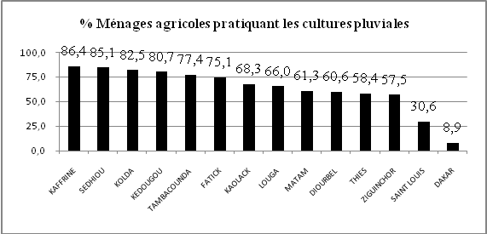
POTENTIALITES DE DEVELOPPEMENT DU BIOGAZ DOMESTIQUE AU SENEGAL
ACTIVITES AGRICOLES
% des ménages agricoles | Culture irriguées hors cultures maraichères (exemple : riz) | cultures maraichères | culture de décrues (exemple : riz) | Arboriculture
30 à 20% | Saint Louis | Sédhiou | Matam, Saint Louis | Ziguinchor, Sédhiou
20 à 10% | Matam | Ziguinchor, Kédougou, Saint Louis, Thiès, Fatick, Kolda
(SOURCE RPGHAE 2013)

Slide 14
REALISATIONS DU PNB-SN
642 ménages agricoles disposent de biodigesteurs (Avril 2014)

Slide 15
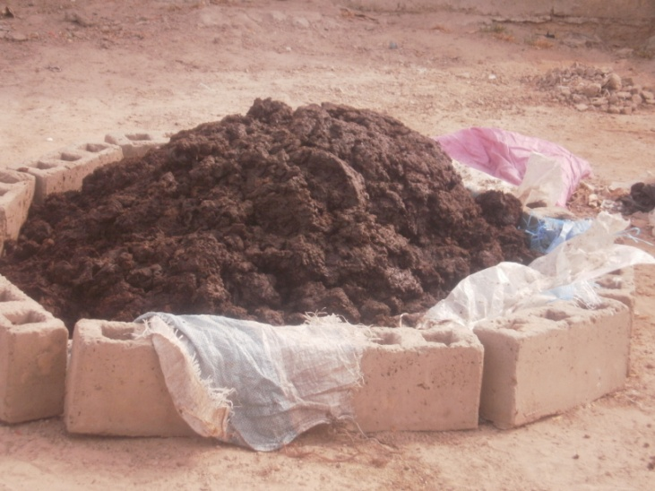
EFFETS DE LA DISSEMINATION DU BIOGAZ
Bilan Energétique
TYPE DE SUBSTRAT | Quantité | Volume de biogaz spécifique produit litres/kg | Potentiel énergétique en kwh pour une unité de matière digérée (à 55% de méthane) | Volume minimal en m3 de biogaz produit par un biodigesteur de 10 m3 | Energie journalière de cuisson fournie à un ménage de 10 personnes ( en kwh)
Bouse de vache | 1 kg | 40 | 0,24 | 2,5 | 15

Slide 16
EFFETS DE LA DISSEMINATION BIOGAZ AU COURS DE LA PHASE PILOTE
NOMBRE DE BIODIGESTEURS CONSTRUITS: 587
COMBUSTIBLES DOMESTIQUES | VOLUME DE BIOGAZ CONSOMMEE ESTIMEE (taux de fonctionnement de 80%) | VALEUR EQUIVALENTE AUTRES COMBUSTIBLES
BIOGAZ (m3) NB: 65% de méthane | 530 556
CHARBON DE BOIS (TONNE) |  | 1 592
BOIS DE CHAUFFE (TONNE) |  | 2 653
GAZ BUTANE (TONNE) |  | 212
NOMBRE DE PERSONNES AYANT ACCES AU BIOGAZ | 5 312

Slide 17
EFFETS /RESULTATS
Amélioration de la production agricole

Slide 18
CONTRAINTES et/ou LIMITES
Coût du biodigesteur encore élevé/ ménages
Système agropastoral au Sénégal à améliorer
Mécanisme de crédit inadapté
Marché des accessoires non développé
Limites dans le fonctionnement et l’organisation des regroupements des producteurs cibles
Capacités techniques limitées et faible niveau d’implication du secteur privé
Faible collaboration avec la recherche dans certains secteurs (accessoires, substrats, agriculture, élevage)

Slide 19
Coût du biodigesteur
PLAN DE FINANCEMENT DES BIODIGESTEURS AVEC SUBVENTION A HAUTEUR DE 80% EN 2014
 | 8m3 | 10 m3 | 12 m3 | 14m3 | 16m3 | 18m3
Prix de vente | 449 773 | 512 884 | 588 883 | 643 278 | 694 406 | 728 973
Subvention de l'État | 364 386 | 410 307 | 471 106 | 514 622 | 555 525 | 583 178
% Subventions | 81% | 80% | 80% | 80% | 80% | 80%
Apport en Nature du Bénéficiaire | 85 386 | 107 266 | 118 043 | 137 155 | 147 290 | 154 480

Slide 20
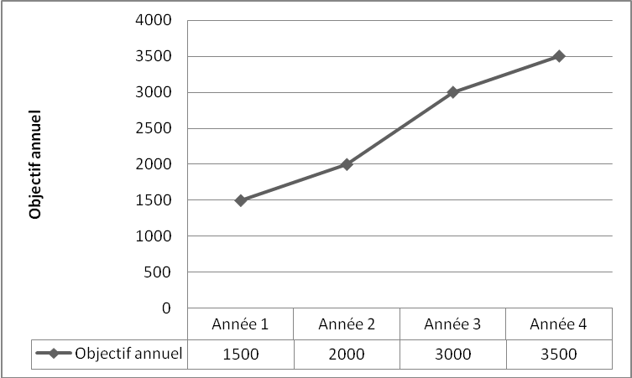
OBJECTIFS DE LA PHASE DE DISSEMINATION 2015-2019
FINANCEMENT: ETAT ET UNION EUROPEENE

Slide 21
OBJECTIFS DE LA PHASE DE DISSEMINATION 2015-2019
Région | Potentiel du cheptel | Type d’agriculture | Nombre de Ménages éleveurs | Nombre de Ménages disposant de biodigesteurs | Taux de pénétration estimé après la mise en œuvre
Tambacounda, | Elevé | Agriculture pluviale | 22 792 | 778 | 4%
Kolda | Elevé | Agriculture diversifiée | 29 227 | 2 000 | 7%
Louga | Moyen | Agriculture pluviale | 48 837 | 778 | 2%
Saint Louis | Moyen | Agriculture diversifiée | 42 246 | 778 | 2%
Fatick | Moyen | Agriculture diversifiée | 39 549 | 778 | 2%
Matam | Moyen | Agriculture diversifiée | 28 130 | 778 | 3%
Thiès | Moyen | Agriculture diversifiée | 54 484 | 778 | 2%
Kaffrine | Moyen | Agriculture pluviale | 23 979 | 778 | 4%
Sédhiou, | Moyen | Agriculture diversifiée | 18 454 | 776 | 5%
Diourbel | Moyen | Agriculture pluviale | 40 205 | 778 | 2%
Kaolack, | Faible | Agriculture pluviale | 33 949 | 250 | 1%
Ziguinchor | Faible | Agriculture diversifiée | 26 461 | 250 | 1%
Kédougou | Faible | Agriculture diversifiée | 6 281 | 250 | 4%
Dakar | Faible | Agriculture pluviale | 39 368 | 250 | 1%
 |  | SENEGAL | 453 961 | 10 000 | 3%

Slide 22
STRATEGIES

Slide 23
EFFETS ATTENDUS
DESIGNATION | VALEURS
CONSOMMATION BOIS EN TONNES (2013) | 1 735 219 | SOURCES PROGEDE
TAUX DE SUBSTITUTION ATTENDU EN ANNEE 4 P/R CONSOMMATION BOIS 2013 | 3%

Slide 24
SOLUTIONS DE LEVEE DES CONTRAINTES
Recherche et développement
    Utilisation d’autres matériaux et technologies pour baisser les coûts
    Elargir le champ expérimental avec d’autres substrats ayant un potentiel méthanogène (biogaz) intéressant
    Recherche pour des réchauds plus adaptés et plus efficients
Synergies, mise en œuvre de projets intégrés avec les Ministères: Energies, Elevage, Agriculture, Environnement, Femme (NAMA en cours d’élaboration par exemple)
Meilleure implication des OP fortes et Développement d’AGR rentables
Appui à la création d’une offre d’accessoires
Vers un entreprenariat biogaz (secteur privé)

Slide 25
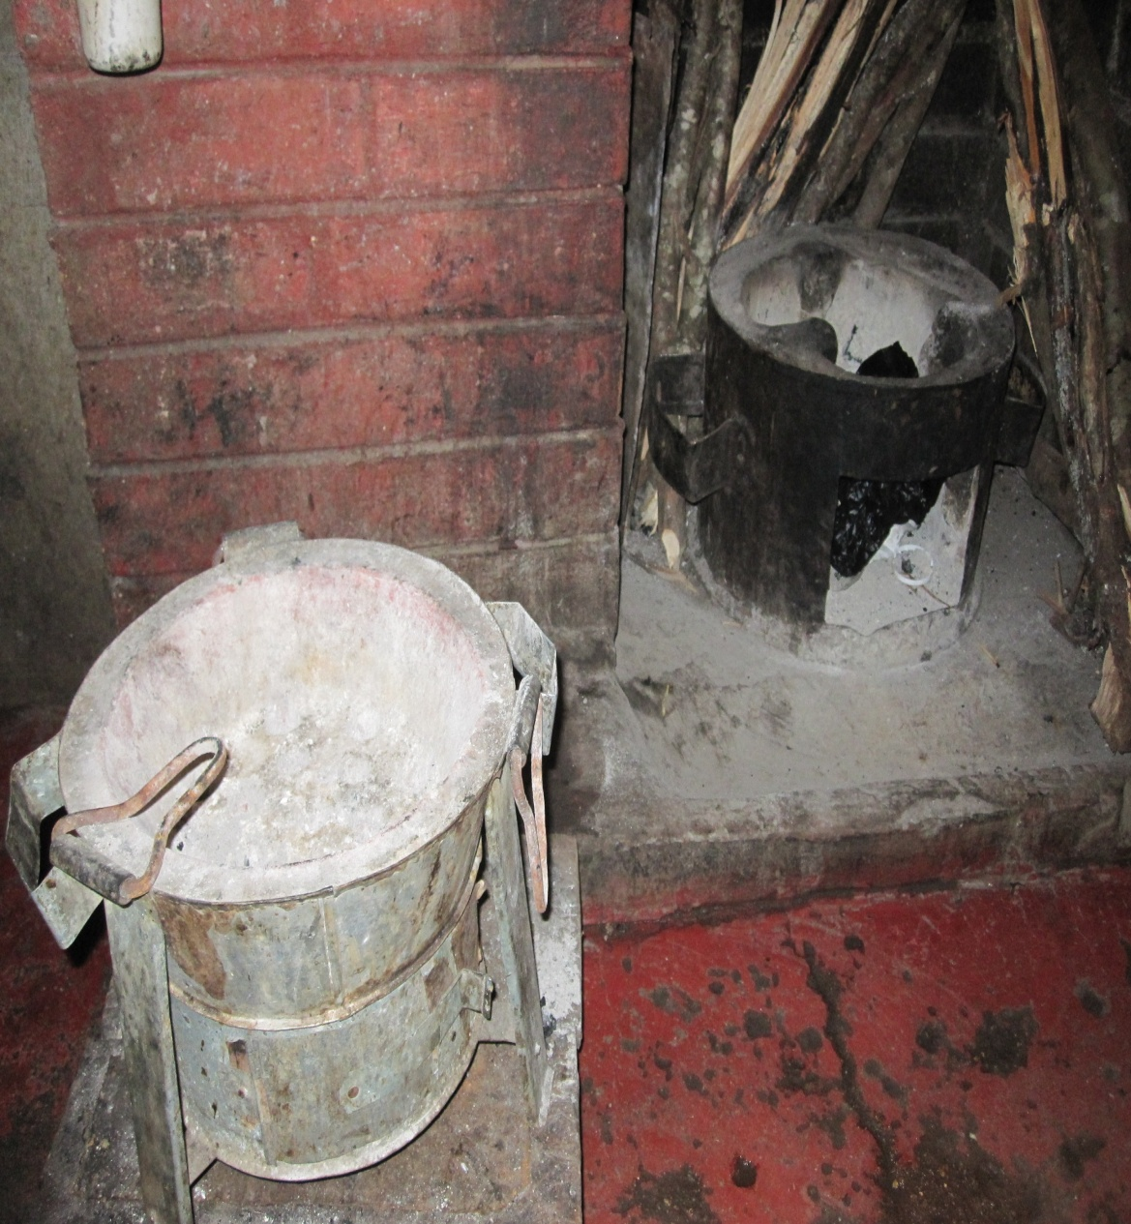
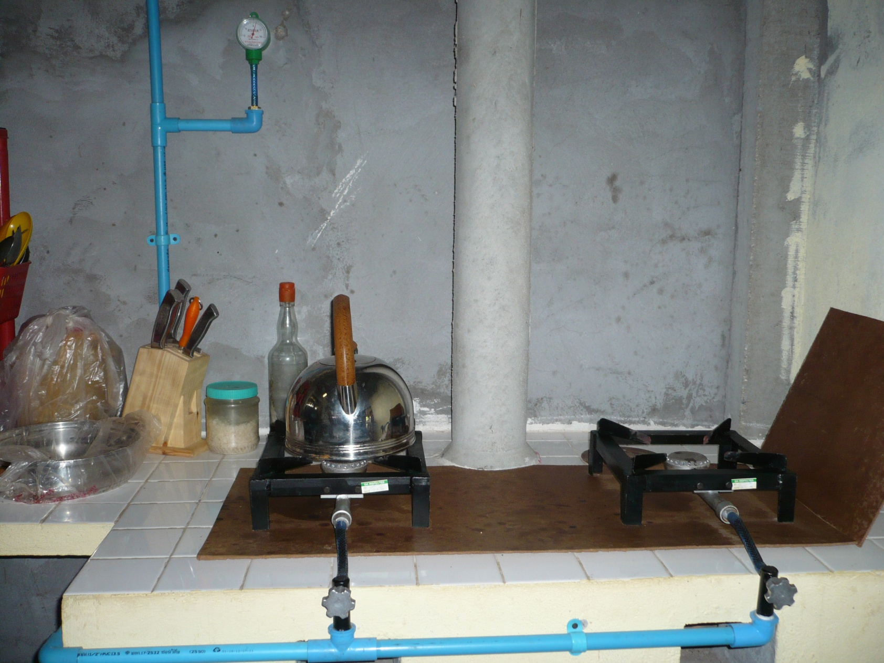
CUISINE CONVENTIONNELLE ET CUISINE AVEC BIOGAZ

Slide 26
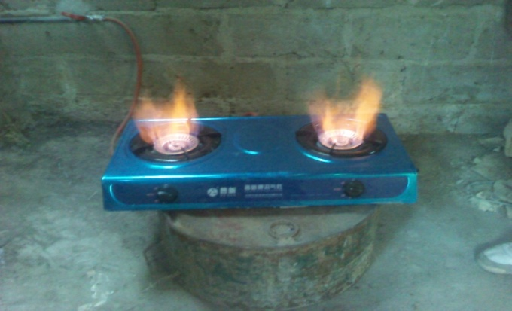
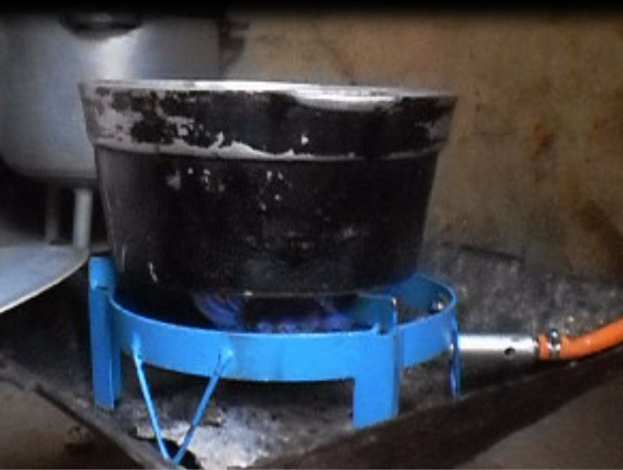
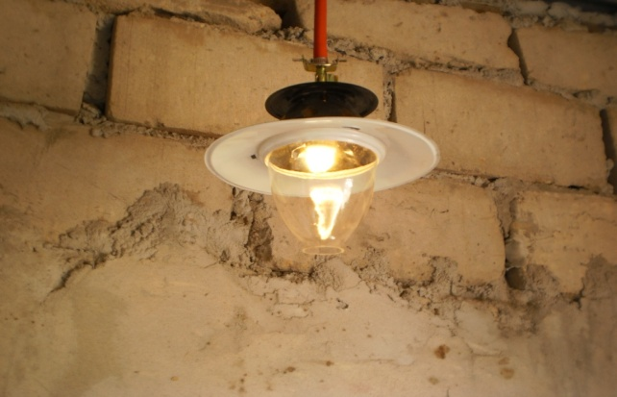
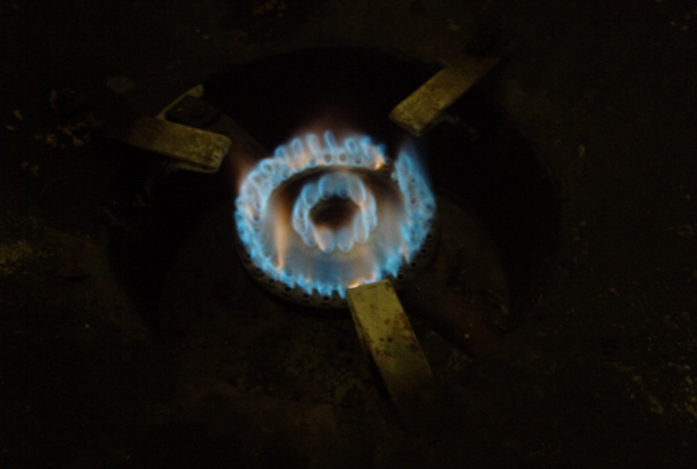
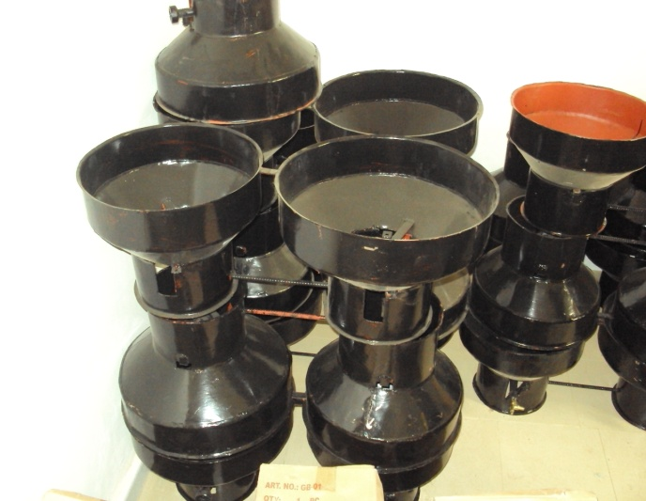
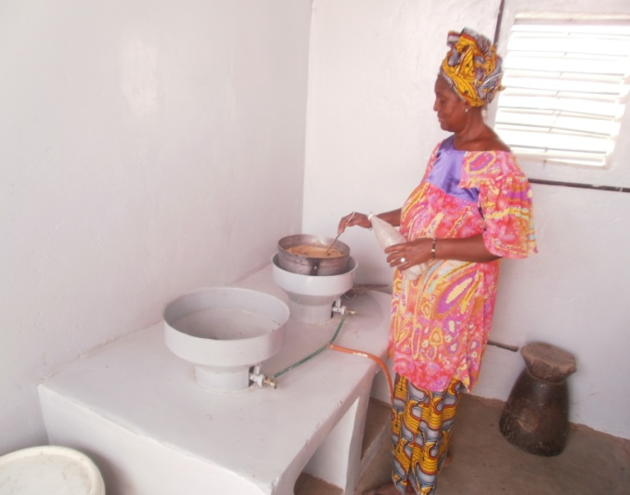
ILLUSTRATIONS D’APPLICATIONS

Slide 27
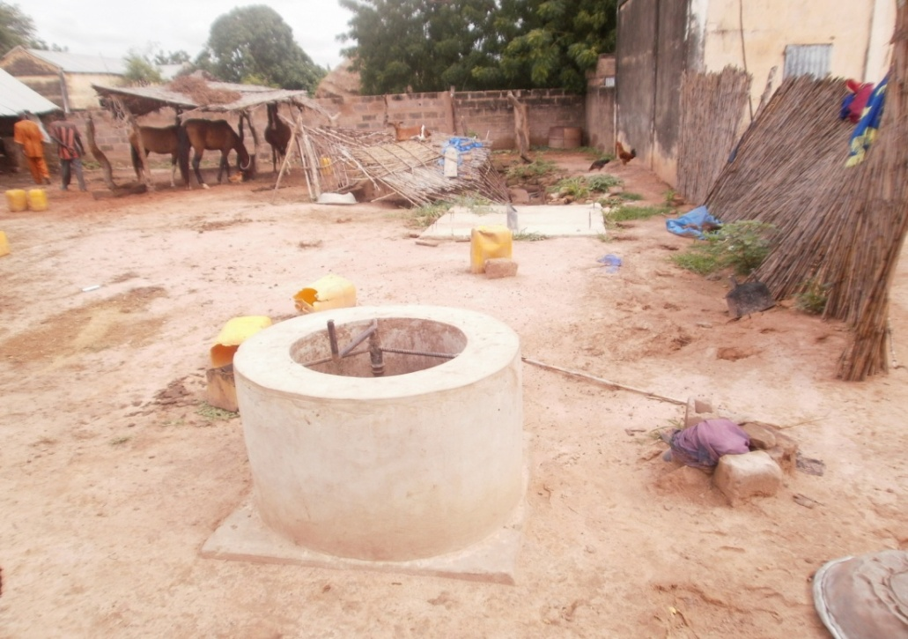
ILLUSTRATIONS

Slide 28
MERCI
MERCI D’AVANCE POUR VOS OBSERVATIONS,
QUESTIONS ET SUGGESTIONS…!!!

